Slide 1
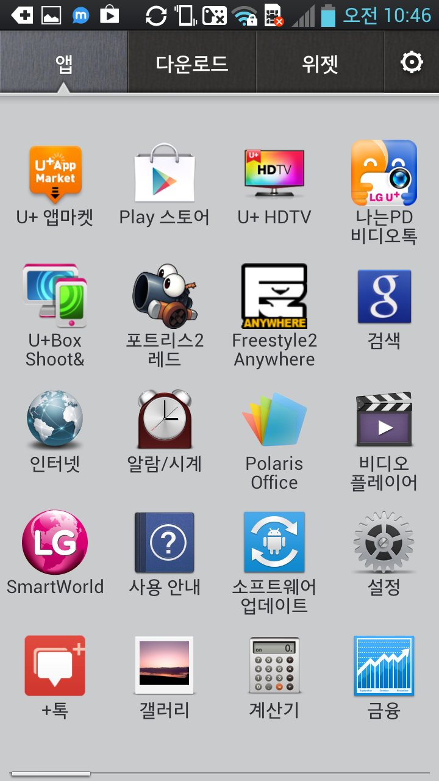
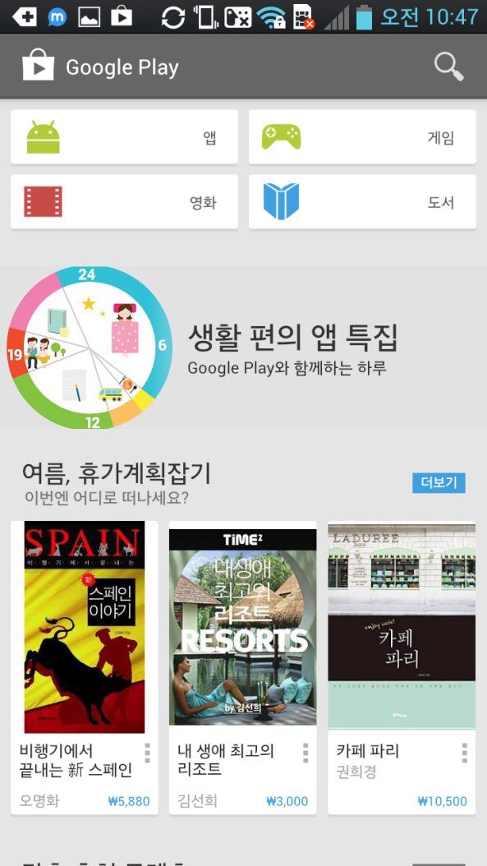
10. 안드로이드 앱 등록완료/사용방법 소개
1
2
메뉴 화면에서 “Play 스토어” 선택
Play 스토어 화면우측 상단의 검색 아이콘 터치

Slide 2
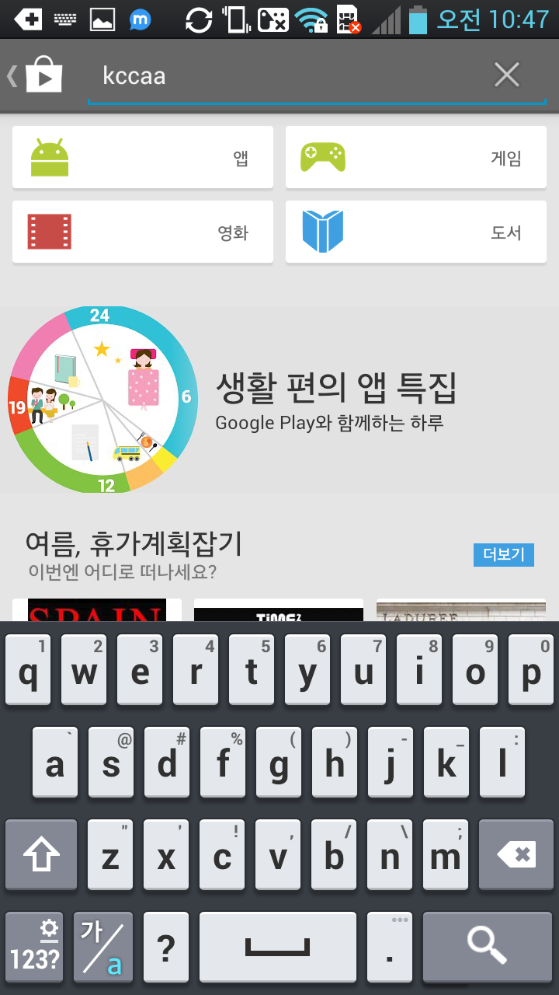
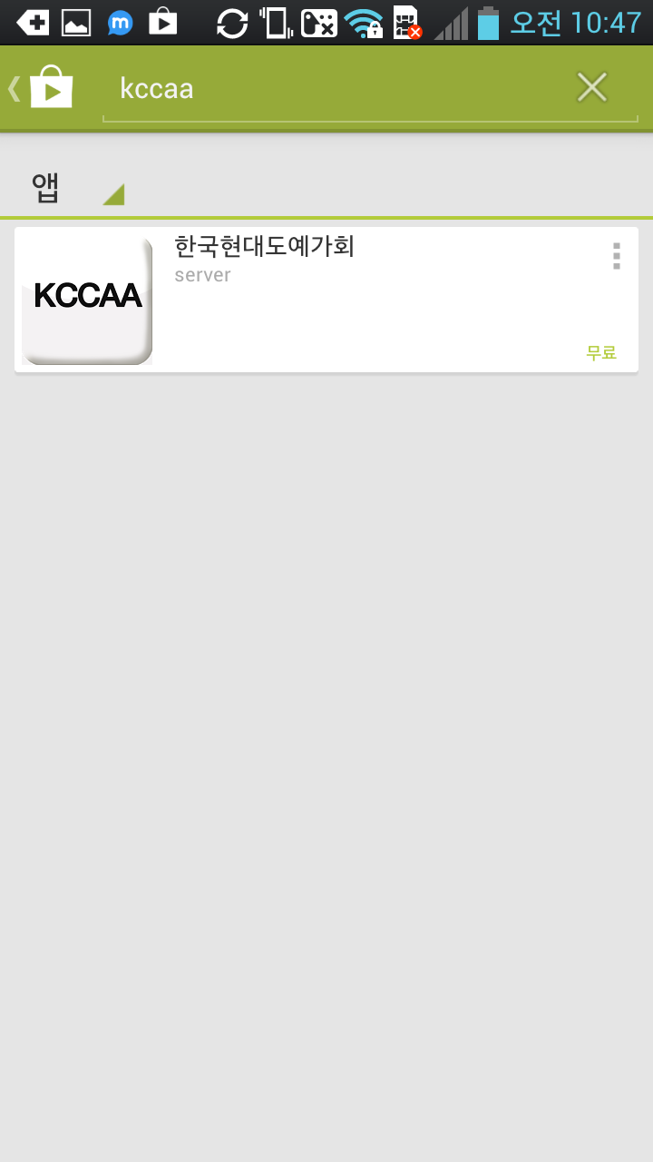
10. 안드로이드 앱 등록완료/사용방법 소개
3
4
검색 창에 “kccaa”입력 후, 하단의 검색 아이콘 터치
검색 된, kccaa 한국현대도예가회 앱 터치

Slide 3
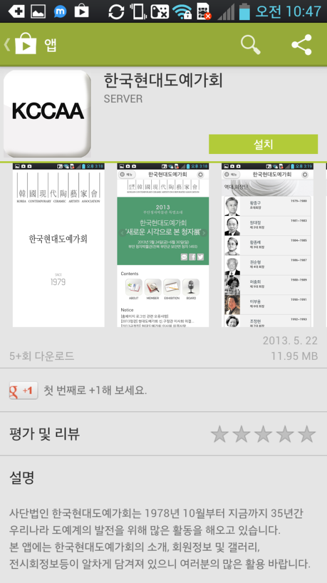
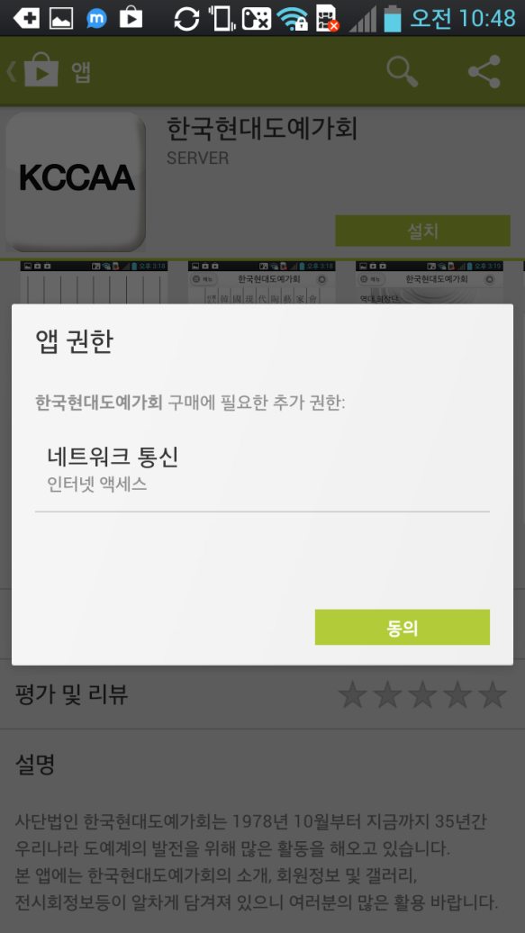
10. 안드로이드 앱 등록완료/사용방법 소개
5
6
상세보기 화면에서 “설치” 버튼 터치
“동의” 버튼 터치

Slide 4
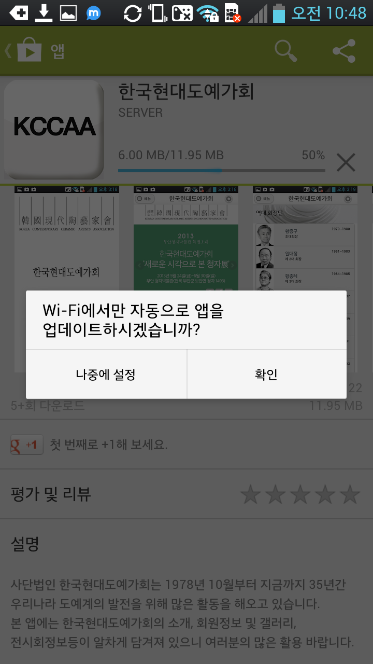
10. 안드로이드 앱 등록완료/사용방법 소개
7
8
완료
“나중에 설정” 버튼 터치(“확인” 버튼을 선택 해도 무방함
다운로드 및 설치가 완료되면, 홈화면에 설치된 KCCAA아이콘을 터치 하여 실행

